Slide 1
Zmena stavu
Príklady:
kondenzátor: na zadanie stavu stačí jedno číslo, veľkosť náboja na doskách
častica: treba 6 čísel, 3 súradnice polohy, 3 zložky rýchlosti
zvuková vlna v oceľovej tyči: veľa (v princípe spočítateľne nekonečne veľa) dvojíc čísel, amplitúda a fáza n-tého normálneho módu pre každé prirodzené číslo n (nech vás teraz netrápi, ak neviete, čo je normálny mód a jeho amplitúda a fáza)
elektromagnetické pole vo voľnom priestore: veľa (v princípe nespočítateľne veľa) šestíc čísel, 3 zložky elektrického poľa a 3 zložky magnetického poľa v každom bode priestoru
Ak sa stav s časom mení, znamená to, že stavové veličiny menia s časom svoje hodnoty. Vizualizovať si to môžeme tak, že stav v každom okamihu znázorníme ako bod v stavovom priestore. Stavový priestor kondenzátora je jednorozmerný, pre časticu 6-rozmerný, pre zvukovú vlnu v tyči má stavový priestor spočítateľne veľa rozmerov ...
Hovoriť o vizualizácii napríklad pri 6-rozmernom priestore je symbolické, nakresliť to nevieme. Iba si to abstraktne (virtuálne) predstavujeme.

Slide 2
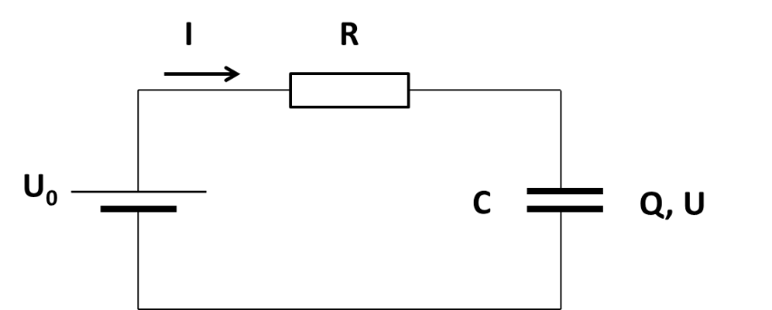
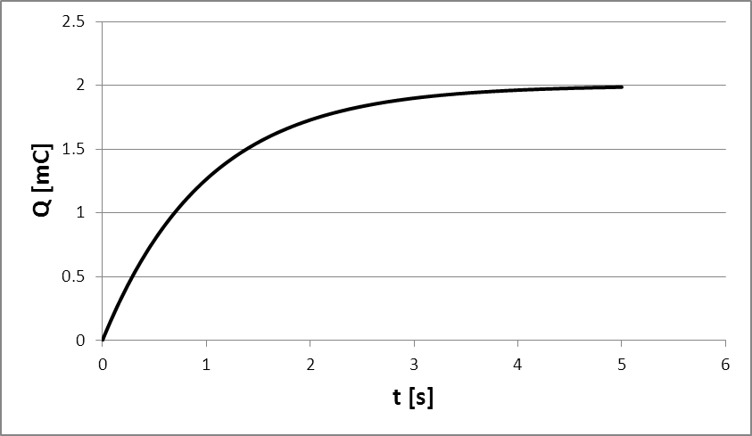
Pri kondenzátore je vizualizácia možná a celkom poučná
Stav: Q
U₀ = 20 V, R = 10000 Ω, C = 100 μF
Počiatočný stav: t = 0, Q = 0
Ľahko sa dala vizualizovať aj časová závislosť stavu, lebo stav je jediné číslo (náboj), na znázornenie stavu stačí jednorozmerný priestor (jedna os), na druhú os môžeme nanášať čas a máme graf závislosti stavu na čase.

Slide 3
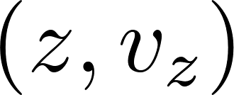
Teleso padajúce z výšky h s nulovou počiatočnou rýchlosťou. Priestor stavov je tu dvojrozmerný, stav je dvojica hodnôt
Stav je bod v dvojrozmernom priestore. Časový priebeh sa kreslí horšie, ale dá sa. Tu je jedna možnosť.
POZOR!
Toto nie je graf dráhy v priestore!
Teleso padá po priamke (po osi z) zvislo dolu voľným pádom!
Zobrazovacia rovina je dvojrozmerný priestor stavov, body grafu sú stavy v rôznych časoch, etiketa pri stavovom bode označuje čas v sekundách

Slide 4
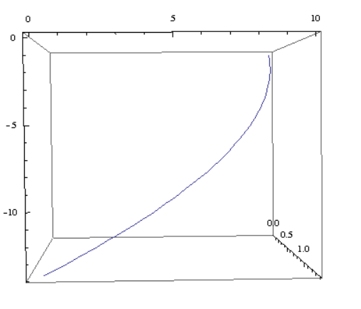
Pozrime si ešte iný graf časovej závislosti stavu padajúcej častice. Priestor stavov je dvojrozmerný, čas budeme nanášať na tretiu os a vizualizáciu spravíme ako 3D graf:
z [m]
v_{z} [m/s]
t [s]
Nevšímajte si drobné chyby grafiky na koncoch 3D krivky
3D graf sme znázornili v takom pohľade, že priestor stavov ako dvojrozmerná rovina leží akoby v rovine slajdu a do hĺbky pod slajd ide časová os. 2D graf z predchádzajúceho slajdu je vlastne priemetom 3D krivky do roviny stavov.

Slide 5
Zamyslime sa ešte nad tým, prečo je priestor stavov padajúcej častice dvojrozmerný. Prečo nestačí jeden údaj, napríklad súradnica v danom okamihu.
Povedali sme si že:
okamih (stav systému) možno zaznamenať a na základe záznamu ho zrekonštruovať
časový vývoj systému je časová postupnosť stavov (okamihov)
časový vývoj systému je možné predpovedať, vychádzajúc zo znalosti počiatočného stavu.
Technológiou predpovede budúcnosti sú matematické pohybové rovnice. Časový vývoj hľadáme ako riešenie pohybových rovníc, ktoré spĺňa počiatočnú podmienku (stav na začiatku je známy počiatočný stav)
Jeden údaj, poloha častice v danom okamihu, nestačí na predpoveď budúcnosti. Častica, ktorá má v danom okamihu nulovú rýchlosť bude padať inak, ako častica ktorá už má v tom okamihu nejakú rýchlosť (napríklad preto, že začala padať z vyššieho bodu) a má v danom okamihu rovnakú polohu

Slide 6
Nehanbite sa, ak je pre vás neprirodzený pojem abstraktného priestoru, kde napríklad na jednej osi je poloha a na druhej rýchlosť. Alebo pojem mnohorozmerného priestoru. Predumajte znovu, čo je na predchádzajúcich obrázkoch nakreslené.
Explicitne vyslovte, čo na obrázkoch vidíte. Napríklad na časovom zázname
zmeny stavu padajúcej častice si uvedomte, že postupne klesá výška (súradnica z) a narastá rýchlosť. Uvedomte si, prečo je z-ová zložka rýchlosti záporná. Je to priemet rýchlosti na os z, ktorá smeruje nahor, kým rýchlosť smeruje dolu.
Na grafe nabíjania kondenzátora si uvedomte, že na začiatku náboj narastá rýchlo, potom pomalšie, nakoniec nekonečne pomaly a až v nekonečnom čase sa priblíži k teoretickej konečnej hodnote 2 miliCoulomby.

Slide 7
Čo mám garantovane vedieť
Poznať definíciu mechanických veličín v SI (bez učenia sa desatinných čísel na mnoho platných cifier)
Vedieť rýchlosť svetla na jednu platnú cifru
Spoľahlivo vedieť meniť jednotky na ľubovoľné jednotky
Byť schopný skontrolovať rozmerovú správnosť výsledku nejakého príkladu
Pomocou rozmerovej analýzy nájsť výsledný vzorec v jednoduchých úlohách (s presnosťou do číselnej konštanty)
Rozumieť pojmu stav fyzikálneho systému ako súboru hodnôt zvolených veličín na základe ktorého sa už dá odvodiť výsledok merania ľubovoľnej inej veličiny v tom stave
Chápať „predpovedanie budúcnosti“ ako nájdenie časovej závislosti stavu systému na základe znalosti stavu v istom okamihu
Rozumieť, že okrem „obyčajného priestoru“ má zmysel uvažovať abstraktné aj mnohorozmerné priestory, a vedieť „čítať“ grafické vizualizácie v takých priestoroch

Slide 8
Program na najbližšie prednášky
Mechanika hmotného bodu
Stav je bod vo viacrozmernom priestore
Časový vývoj je druhého rádu v konfiguračnom priestore
Časový vývoj je prvého rádu v stavovom priestore

Slide 9
Opakovanie
Stav a jeho časový vývoj
Poznanie našej (západnej) civilizácie:
okamih (stav systému) možno zaznamenať a na základe záznamu ho zrekonštruovať
časový vývoj systému je časová postupnosť stavov (okamihov)
časový vývoj systému je možné predpovedať, vychádzajúc zo znalosti počiatočného stavu.
Technológiou predpovede budúcnosti sú matematické pohybové rovnice. Časový vývoj hľadáme ako riešenie pohybových rovníc, ktoré spĺňa počiatočnú podmienku (stav na začiatku je známy počiatočný stav)
Notes:
audio:1_3

Slide 10
Achilles a korytnačka
Achilles nepredbehne korytnačku:
kým dobehne tam, kde je korytnačka teraz, korytnačka je už o kúsok ďalej
Ako môže objekt niekde byť a súčasne sa aj hýbať?
Ako môže byť objekt v nejakom stave a súčasne svoj stav meniť?
Newton (a Leibnitz) vymyslel matematickú techniku na popis meniacich sa vecí – infinitezimálny počet – derivácie a integrály
Notes:
audio 1_2

Slide 11
Zenonov paradox letiaceho šípu
Time is composed of moments (or ‘nows’) and nothing else.
Consider an arrow, apparently in motion, at any instant. First, Zeno assumes that it travels no distance during that moment—‘it occupies an equal space’ for the whole instant. But the entire period of its motion contains only instants, all of which contain an arrow at rest, and so, Zeno concludes, the arrow cannot be moving.
Čas sa skladá z okamihov.
Okamih má nulové trvanie, povedané dnešným jazykom „trvá 0 sekúnd“
Počas okamihu teda teleso zaberá „stále ten istý priestor“
Takže počas okamihu (za nulový čas) sa nepohne
Takže v každom okamihu stojí
Keďže čas sa skladá z okamihov, a teleso v každom okamihu stojí, tak stojí stále. Pohyb je čistá fikcia

Slide 12
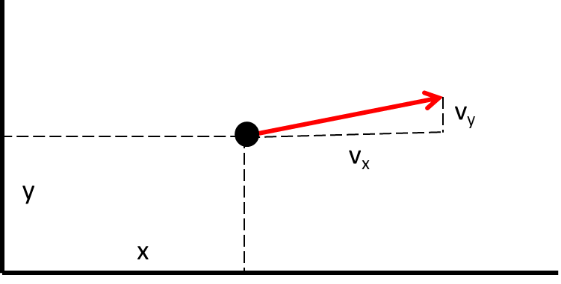
Častica (hmotný bod) ako fyzikálny systém
Stav častice:
poloha (bod v trojrozmernom priestore)
rýchlosť (vektor v abstraktnom priestore rýchlostí)
Stav častice (hmotného bodu) viem zaznamenať pomocou šestice čísel
je to bod v abstraktom priestore stavov

Slide 13
Vektor rýchlosti
Vektor:
má to veľkosť a smer
je to (v trojrozmernom svete) určené priemetmi na tri zvolené osi
v_{y}
v_{x}
y
x
POZOR! Vektor nemá „počiatok“ ako svoj vlastný atribút. Je to naopak: v nejakom bode môžem zmerať vektorovú veličinu (určiť tri jej priemety). Povedané po škôlkarsky: Bod „vie“ že v ňom „sedí“ vektorová veličina, vektor „nevie“ v ktorom bode „sedí“ („pôsobí“). Na strednej škole sa často hovorí o „pôsobisku sily“, to je zavádzajúce, neskôr to prediskutujeme.

Slide 14
Poloha
M
y
x
O
Poloha častice je bod, teda nie je to vektor. Zavádzame však pojem „polohový vektor“. Je to vektor, pomocou ktorého môžem určiť polohu častice voči zvolenému fixnému referenčnému bodu. Poloha sama o sebe nemá smer. Môžem hovoriť iba o smere bodu, v ktorom sa nachádzam voči inému bodu. Veta bývam na sever od Bratislavy má zmysel. Veta bývam „na sever“ nemá zmysel.

Slide 15
Poloha, polohový vektor
M
y
x
O
Polohový vektor je vektor, ktorého priemety na osi x,y,z sú dané rozdielmi súradníc uvažovaného bodu a referenčného bodu. Ak uvažovaný bod M má súradnice $\left(x,y,z\right)$ a referenčný bod O má súradnice $\left(x_{O},y_{O},z_{O}\right)$, potom polohový vektor bodu M je
Ako referenčný bod sa najčastejšie volí počiatok súradnicovej sústavy, teda bod (0,0,0), potom polohový vektor má súradnice,
Tak je to znázornená aj na obrázku.To má za následok, že v nestarostlivej reči sa pojmy „poloha“ a „polohový vektor“ zamieňajú ako ekvivalentné.

Slide 16
Častica (hmotný bod) ako fyzikálny systém
Stav častice: (možno zadať aj pomocou dvoch vektorov)
poloha
rýchlosť
Stav častice (hmotného bodu) viem zaznamenať pomocou šestice čísel
v_{y}
v_{x}
y
x

Slide 17
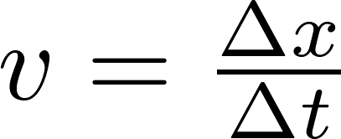
Rýchlosť: jednorozmerný prípad
Rovnomerný pohyb po priamke:
(zatiaľ vystačíme s intuitívnym chápaním pojmov „rovnomerný“ a „priamka“)
x₂
Δx
x₁
Δt
t₁
t₂

Slide 18
Rýchlosť: jednorozmerný prípad
Rovnomerný pohyb po priamke:
x₂
α
Δx
x₁
Δt
t₁
t₂

Slide 19
Nerovnomerný pohyb (po priamke)
rýchlosť ?

Slide 20
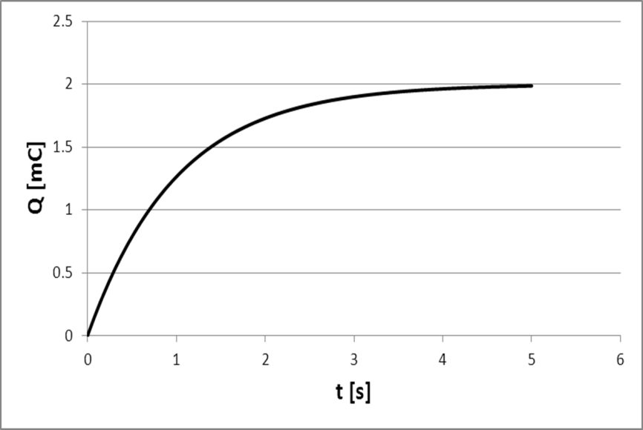
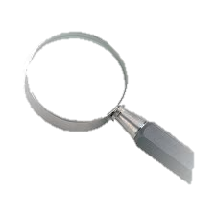
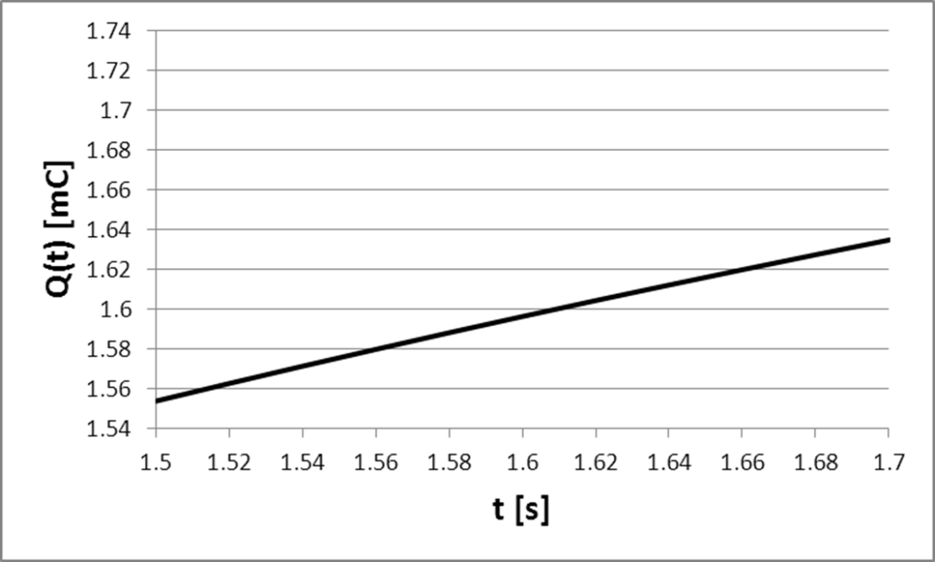
Opakovanie
Newtonov trik
Ak sa pozrieme na dostatočne malý úsek grafu pri vhodnom zväčšení, vyzerá ako priamka

Slide 21
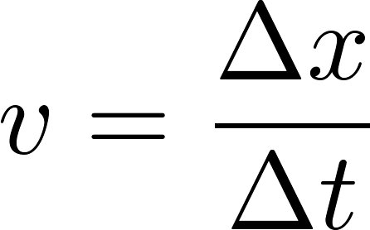
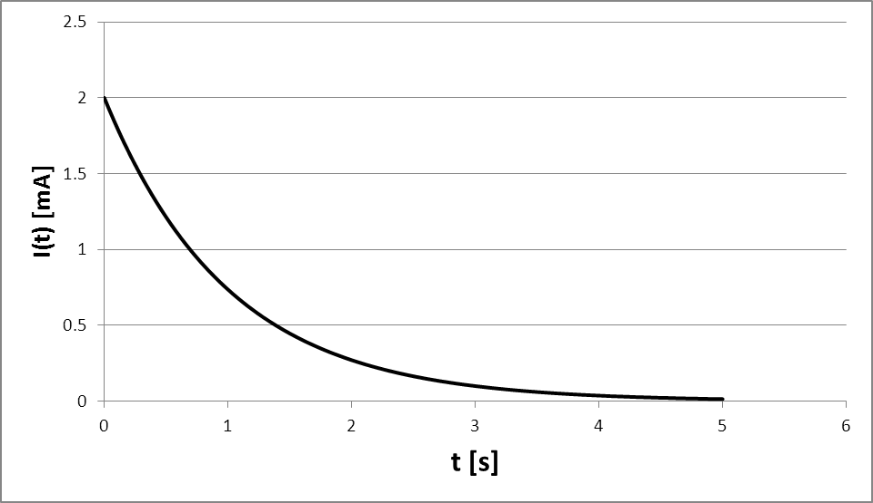
x [m]
Výpočet urobíme vo veľmi maličkom okienku: zvolíme Δt tak malé, aby sa do toho okienka zmestilo, nájdeme príslušné Δx a vypočítame podiel, to čo dostaneme nazveme
okamžitá hodnota rýchlosti
lebo okienko „pokrýva len okamih“
v [m/s]

Slide 22
x [m]
Čo ukazuje tachometer?
Tachometer je fyzikálny prístroj. Meria akože okamžitú rýchlosť, ale keď bližšie analyzujeme princíp, na základe ktorého funguje, zistíme, že nemeria rýchlosť v jedinom okamihu, ale vlastne priemernú rýchlosť po dobu istého časového intervalu, pričom dĺžka toho intervalu môže byť rôzna pre rôzne typy konštrukcií, ale nikdy nie je nulová.
Ilustrujme si to na príklade klasického (neelektronického) tachometra, aký sa dlho používal v automobiloch.

Slide 23
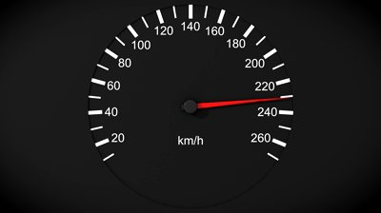
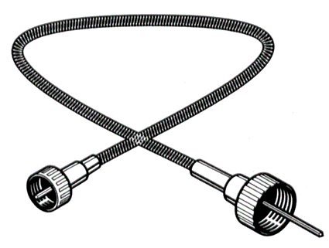
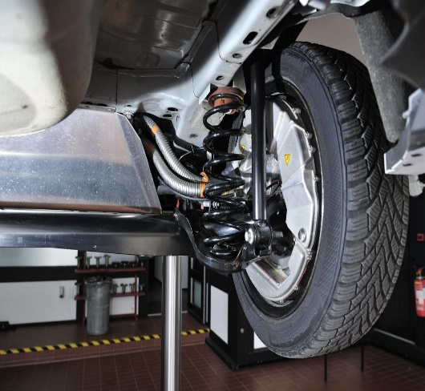
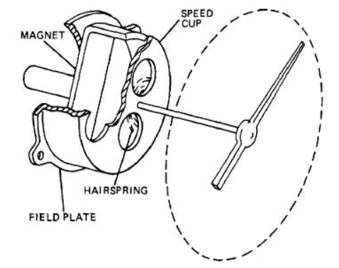
Čo ukazuje tachometer?
Želaný princíp je taký, že otáčky kolesa sa bezo zmeny prenášajú bowdenom na rotujúci magnet. Ten rotáciou vyvoláva elektromagnetickou indukciou vírivé prúdy v kovovom „hrnčeku“, ktorý sa podľa Lenzovho pravidla snaží sledovať otáčky magnetu, ale nemôže, lebo mu bráni pružinka. Výsledkom je tým väčšie vychýlenie ručičky, čím je vyššia frekvencia otáčok magnetu. Problém je v slovách „bezo zmeny“.

Slide 24
Želaný princíp je taký, že otáčky kolesa sa bezo zmeny prenášajú bowdenom na rotujúci magnet. Problém je v slovách „bezo zmeny“.
Ak by koleso prudko menilo frekvenciu otáčok, lanko v bowdene „nebude stíhať“. Lanko má istú pružnosť a ak sa jeden jeho koniec roztočí rýchlejšie, trvá istú dobu, kým sa druhý koniec roztočí rovnako rýchlo. Namiesto toho sa lanko bowdenu bude skrúcať a to skrútenie sa ako vlna bude šíriť lankom, kým nepríde na druhý koniec. Tiež hrnčeku, ktorý má určitú hmotnosť, trvá istú dobu, kým svoje pootočenie prispôsobí otáčkam magnetu.
Záver: tachometer neukazuje okamžitú rýchlosť ale priemernú rýchlosť za dobu danú zotrvačnosťami zariadenia. Tá doba je z praktického hľadiska veľmi malá, takže šofér môže bez problémov chápať údaj tachometra ako okamžitú rýchlosť.

Slide 25
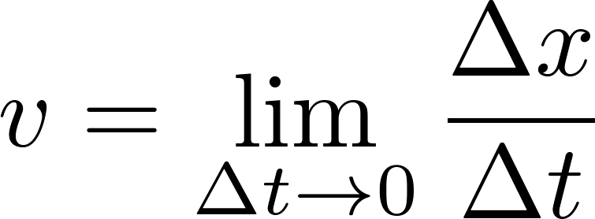
Neskôr exaktní matematici vybabrali s Newtonom, kritizujúc: čo to je za neexaktnú reč „tak malé Δt ako je rozumné“, to treba formulovať matematicky presne a definovali:

Slide 26
Záver tejto dlhej diskusie:
Poloha častice je „jednookamihová záležitosť“, v každom okamihu častica „niekde je“.
Okamžitá rýchlosť častice je „dvojbodová“ (dvojokamihová) záležitosť, ale prakticky pripísateľná k jednému okamihu

Slide 27
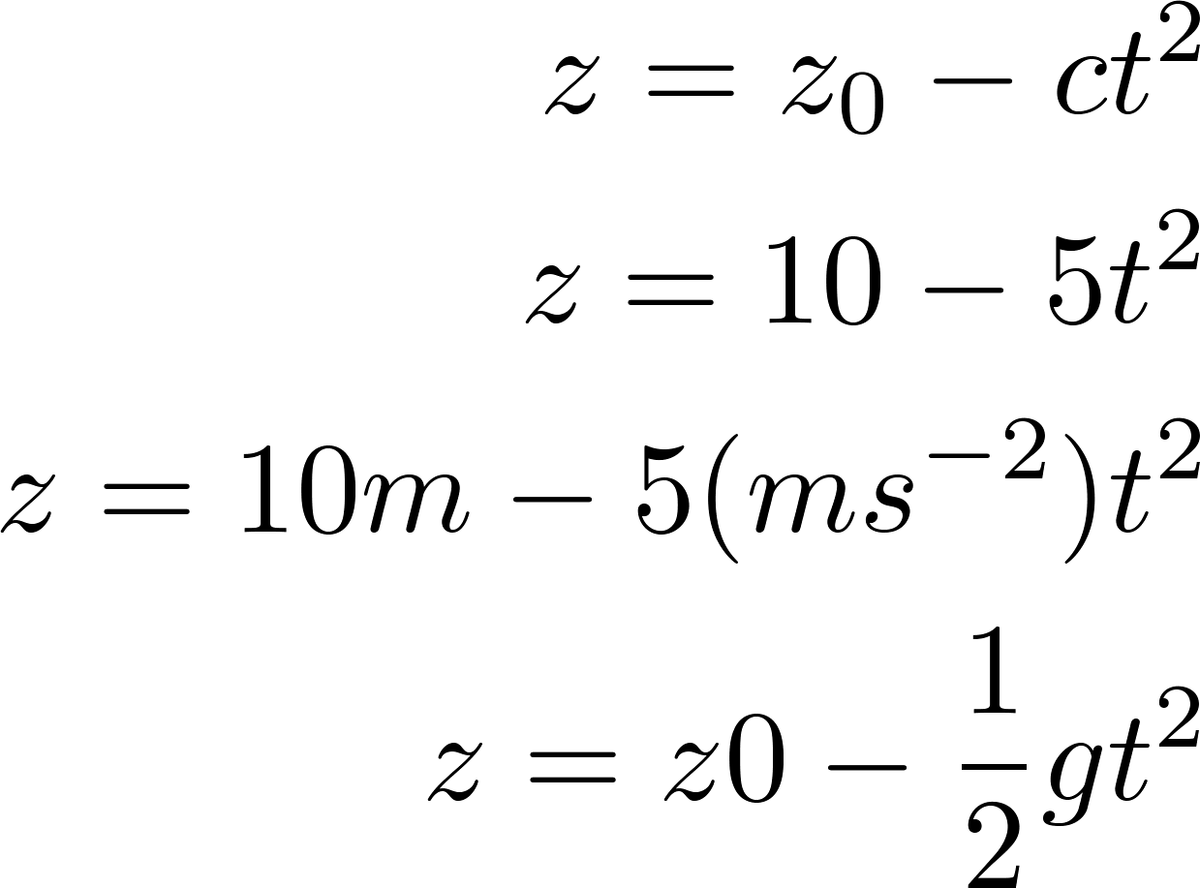
okamžitá rýchlosť, vypočítali sme deriváciu funkcie $z(t)$

